Slide 1
Module
Anatomie en fysiologie
Hoofdstuk 9.
De zintuigen

Slide 2
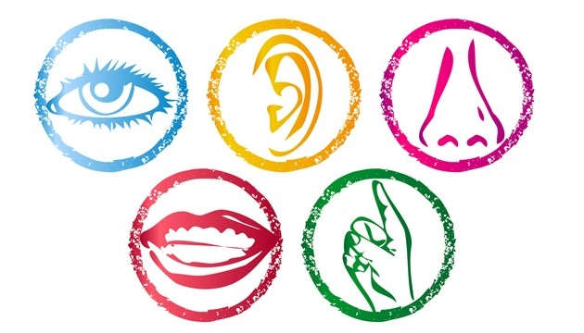
9. De zintuigen
Anatomie en fysiologie
De zintuigen
Notes:
https://maken.wikiwijs.nl/73295/Zintuigen

Slide 3
9.1 Oriëntatie
Algemene functie is het opdoen van indrukken
Prikkels omzetten in impulsen naar zenuwstelsel
Anatomie en fysiologie
De zintuigen

Slide 4
9.2 De ogen
Positie van de ogen
Bij roofdieren voor in de kop
  Diepte zien
  Afstand tot prooi goed inschatten
Bij prooidieren meer aan de zijkant
  Groter gezichtsveld
  Eerdere bedreiging eerder zien aankomen
Anatomie en fysiologie
De zintuigen

Slide 5
9.2 De ogen
Oogleden en traanklieren
Meeste dieren hebben drie oogleden
Oogleden verspreiden oogvocht over de oogbol door te knipperen
  Verwijderen vuil en micro organismen
Anatomie en fysiologie
De zintuigen

Slide 6
9.2 De ogen
Bouw en onderdelen van het oog
Anatomie en fysiologie
De zintuigen

Slide 7
9.2 De ogen
Iris en pupil
Iris is gekleurde ring in oog
  Ontstaat door pigment
  Bevindt zich tussen hoornvlies en lens
Door spiertjes kan pupil groter of kleiner worden
  Bij veel licht wordt pupil kleiner, bij weinig licht juist groter
  Bij spanning of schrikreactie wordt pupil ook groter
Bij honden is pupil rond, bij katten verticaal spleetvorming, bij kuddedieren horizontaal ovaalvormig.
Anatomie en fysiologie
De zintuigen

Slide 8
9.2 De ogen
Lens en glasachtig lichaam
Lens is normaal doorzichtig
Door spiertjes kan bolling veranderen
Achter lens ligt glasachtig lichaam
Bij oudere dieren wordt de lens troebeler
  Witte waas
Anatomie en fysiologie
De zintuigen

Slide 9
9.2 De ogen
Netvlies
Staafjes registreren zwart-wit verschillen
Kegeltjes registreren kleur
Meeste diersoorten hebben minder kegeltjes. Sommige vogels hebben meer kegeltjes.
Bij een aantal diersoorten zitten reflecterende cellen (tapetum lucidum). Hierdoor komt het licht nog een keer langs staafjes en kegeltjes.
  Extra goed zien in het donker
Anatomie en fysiologie
De zintuigen

Slide 10
9.3 De oren
Het oor bestaat uit:
Het uitwendige oor
  Geluid opvangen, concentreren en naar binnenoor brengen
Het middenoor
  Geluid opvangen, concentreren en naar binnenoor brengen
Het binnenoor
  Bevat zintuigcellen die geluid opvangen en doorgeven aan hersenen d.m.v. slakkenhuis
  Evenwichtsorgaan; bevat zintuigcellen die beweging registreren
Anatomie en fysiologie
De zintuigen

Slide 11
9.3 De oren
Bij veel haar in de gehoorgang is er een grotere kans op ontsteking.
De gehoorgang van honden en katten loopt eerst verticaal
Anatomie en fysiologie
De zintuigen

Slide 12
9.3 De oren
Middenoor
Ligt achter trommelvlies
Gevuld met lucht
Luchtdruk wordt gelijk gehouden via buis van Eustachius
Drie gehoorbeentjes: hamer, aambeeld en stijgbeugel
Anatomie en fysiologie
De zintuigen

Slide 13
9.4 De neus
Neus begint bij neusspiegel en neusgaten
Neusgaten begin neusholten
Linker- en rechter neusholten gescheiden door tussenschot
Neusholten bedekt met slijmvlies
Slijmvlies en trilharen zijn voor bescherming
Traanvocht zorgt dat neusholten vochtig blijven
Anatomie en fysiologie
De zintuigen

Slide 14
9.4 De neus
Geur gaat langs geurzintuig, geurcellen worden geprikkeld die signaal naar hersenen sturen
Kat heeft 200 miljoen geurcellen in neus, bloedhond beste reukvermogen 300 miljoen geurcellen
Anatomie en fysiologie
De zintuigen

Slide 15
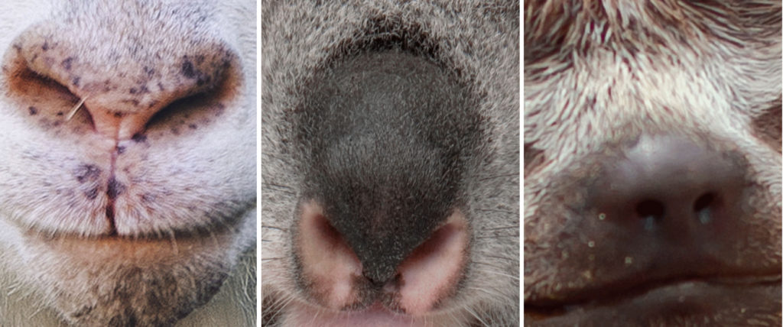
9.4 De neus
Ga naar https://www.quest.nl/test/herken-jij-de-neus
en doe de test
Anatomie en fysiologie
De zintuigen
Notes:
Afbeelding staan geen copyright bij gemeld. http://viralsonline.com/2017/04/weet-jij-welk-dier-het-is-aan-de-hand-van-de-neus-zie-de-juiste-antwoorden-op-de-website/

Slide 16
9.5 De bek
Tong en zachte gehemelte bevatten papillen
Papillen zijn bultjes die zintuigcellen bevatten
Onder zintuigcellen liggen speekselklieren die spoelen zintuigcellen schoon
Nog onduidelijk wat dieren proeven
Anatomie en fysiologie
De zintuigen

Slide 17
9.5 De bek
Bouw van de smaakpapil:
1 = mondholte
2 = zintuigcel
Anatomie en fysiologie
De zintuigen

Slide 18
9.6 Tastzintuigen
Druk- en tastzintuigen met name in lederhuid en onderhuids bindweefsel
Drukzintuigen in buikholte, ogen en spieren
Zintuigcellen nemen verschil in druk of verschil in warmte waar
Dieren tastharen rondom bek, ogen en over de huid
  Haren zijn dikker dan normale haren
Anatomie en fysiologie
De zintuigen

Slide 19
9.7 Afwijkingen
Tranende ogen
  Mogelijk niet goed aansluiten oogleden
  Haartjes in ogen prikken
  Beschadiging van hoornvlies
Jeuk aan de oren
  Bij rassen met grote flaporen, en met veel haar, vaak oorontsteking.
  Fretten, konijnen en katten hebben nogal eens oormijt
Scheve kop
  Middenoorontsteking, vooral bij konijnen
Bloedneus
  Schimmelinfectie of tumor
Anatomie en fysiologie
De zintuigen

Slide 20
9.8 Orgaan van Jacobson
Zintuig in de bovenkaak
Geuren beter waarnemen
Meeste zoogdieren hebben dit orgaan
Bij reptielen die geur gebruiken voor het opsporen van hun prooi is dit zintuig vele malen beter ontwikkeld
Anatomie en fysiologie
De zintuigen

Slide 21
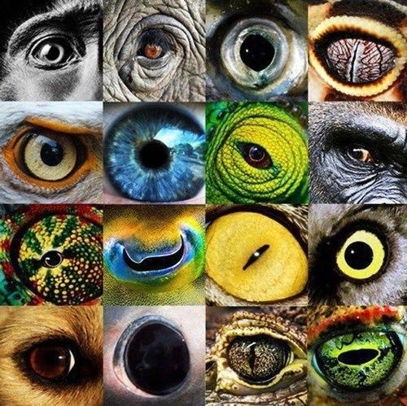
9.9 Opdracht
Benoem de diersoorten
Werk in tweetallen
Vergelijk met een ander tweetal
Bespreek het daarna klassikaal
Anatomie en fysiologie
De zintuigen
Notes:
https://i2.wp.com/creativethings.xyz/wp-content/uploads/2013/01/Animalseyescollection.jpg

